Slide 1

Tilsetting og arbeidskontrakt
Rolleopplæring for behovshaver kontrakt
Desember 2022

Slide 2
Agenda
1 | Introduksjon til BOTT og Tilsetting og Arbeidskontrakt (ToA-løsningen)
2 | Rolleoversikt
3 | Prosessen
4 | Veiledning for valg av type kontrakt
5 | Gjennomgang av kontraktstyper og satser
6 | Informasjon som må være på plass før bestilling kan opprettes
7 | Prosessen for den som mottar kontrakt til signering
8 | Annen nyttig informasjon

Slide 3




BOTT
er et samarbeid mellom universitetene i Bergen, Oslo, Trondheim og Tromsø med mål om å finne felles løsninger som kan brukes av hele universitets- og høyskolesektoren. Ett av prosjektene i BOTT har utviklet standardiserte arbeidsprosesser og et nytt digitalt system for økonomi- og lønnstjenester skreddersydd for UH-sektoren
BOTT-LØSNINGEN
STANDARDISERING
SYSTEM
PROSESS/
RUTINE
OPPLÆRING
ROLLER

Slide 4
Hva er ToA-løsningen?

Slide 5

Tilsetting og Arbeidskontrakt (ToA-løsningen)
er en
ny digital løsning
utviklet for universitetene i
Bergen, Oslo, Tromsø og Trondheim (BOTT)
for å inngå midlertidige timelønns-, måneds- og oppdragsavtaler

Slide 6
Hovedendringer fra dagens prosess
Avtaler skal inngås før oppdrag og timearbeid utføres. Det gjelder også i dag, men vil være ekstra viktig i nytt system for å få utbetalt riktig lønn til riktig tid.
Alle avtaler godkjennes med en ramme av kostnadsgodkjenner før oppstart. Det betyr at beløp for oppdrag og timer må estimeres før inngåelse av avtalen.
God datakvalitet er kritisk. Feil informasjon kan føre til at kontrakter ikke mottas eller at utbetaling kommer til feil tid, eller ikke i det hele tatt.

Slide 7
Rolleoversikt

Slide 8




De ulike rollene i tilsetting og arbeidskontrakt
Oppdragstaker/
arbeidstaker
Den du bestiller kontrakt til (for eksempel sensor eller timelærer)
Rekvirent*
Den som melder inn behovet
Behovshaver kontrakt
Dette er din rolle
Koordinator kontrakt
Den som oppretter kontrakten i tjenestesenteret
Kostnadsgodkjenner
Den som har budsjettdisponerings- myndighet ved ditt institutt/fakultet/
avdeling
*Rollen er utenfor TOA-løsningen, men er en del av arbeidsflyten på NTNU

Slide 9
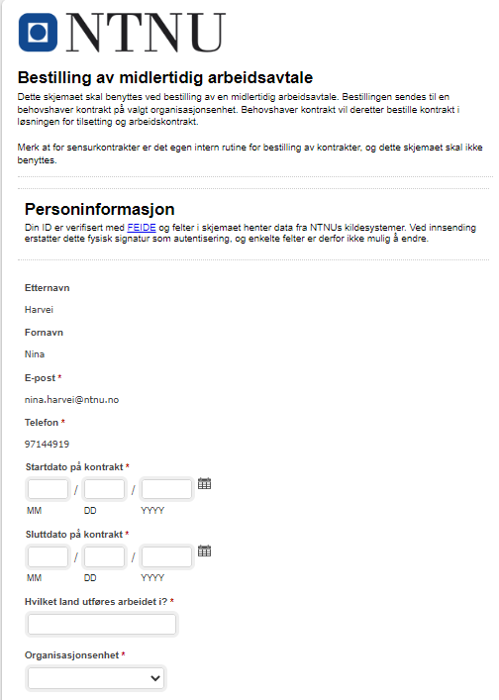
Rekvirenten (Lokal innmelder)
Sender inn bestilling av kontrakt via bestillingsskjema
Oppgave for rollen
  Hos rekvirenten oppstår behovet for kontrakt.
  Rollen rekvirerer kontrakt til lokal behovshaver kontrakt via skjema for bestilling av timelønns- eller oppdragsavtale
  Sikrer at kontrakten har god datakvalitet

Slide 10
Behovshaver kontrakt (lokal bestiller)
Legger inn bestilling av kontrakten
Sentrale ToA-oppgaver for rollen*
Legger inn bestilling i ToA-løsningen på:
  Oppdragskontrakter
  Timekontrakter
  Månedskontrakter
  Setter rammene for kontrakten
Behovet kan i noen tilfeller oppstå her, som for eksempel ved sensur og eksamensvakter. Prosessen starter i de tilfellene med behovshaver kontrakt, og ikke rekvirent
*Se fullstendige beskrivelse av oppgaver i rollebeskrivelse

Slide 11
Koordinator kontrakt (tjenestesenteret)
Oppretter kontrakten og registrerer opplysninger
Sentrale ToA-oppgaver for rollen*
Oppretter time-, oppdrag-, og månedskontrakter (De som kommer utenom rekruttering)​
Attestere timer som føres via ToA
Godkjenne oppdrag når de er utført​
*Se fullstendige beskrivelse av oppgaver i rollebeskrivelse

Slide 12
Kostnadsgodkjenner (lokal leder med BDM)
Kontrollerer og godkjenner kontrakten
Sentrale ToA-oppgaver for rollen*
Kontrollerer og godkjenner
time-, oppdrag og månedskontrakter​
*Se fullstendige beskrivelse av oppgaver i rollebeskrivelse

Slide 13
Prosessen

Slide 14

Inngå oppdragskontrakt
Behov oppstår
Rekvirent
Sender inn skjema med bestilling
Opprette kontrakt
Arbeid utføres
Attestere oppdrag
Utbetale bonuslønn
Behovshaver kontrakt
Registrerer bestilling
Koordinator kontrakt
Oppretter kontrakt
Kontrollerer og godkjenner oppdraget
Kostnads- godkjenner
Kontrollerer og anviser kontrakt
Ansatt
Signerer kontrakt
Gjennomfører oppdraget
Fagspesialist utbetaling og offentlig rapportering
Sørger for at oppdrag blir utbetalt til ansatte

Slide 15
Inngå timelønnskontrakt
Behov oppstår
Rekvirent
Sender inn skjema med bestilling
Opprette kontrakt
Arbeid utføres
Attestere timelønn
Utbetale bonuslønn
Behovshaver kontrakt
Registrerer bestilling
Koordinator kontrakt
Oppretter kontrakt
Kontrollerer og godkjenner timeliste
Kostnads- godkjenner
Kontrollerer og anviser kontrakt
Fører timer fortløpende og sender timeliste til godkjenning én gang i måneden
Ansatt
Signerer kontrakt
Fagspesialist utbetaling og offentlig rapportering
Sørger for at timer blir utbetalt til ansatte

Slide 16
Det er også mulig å bestille månedskontrakter
Månedskontrakt
Opprette kontrakt
Utbetale hovedlønn
Behovshaver kontrakt
Registrerer bestilling
Inngås i tilfeller der arbeidet er kontinuerlig gjennom avtaleperioden og stillingsprosenten er av en viss størrelse
Koordinator kontrakt
Oppretter kontrakt
Kostnads- godkjenner
Kontrollerer og anviser kontrakt
Ansatt
Signerer kontrakt
Fagspesialist utbetaling og offentlig rapportering
Sørger for at lønn blir utbetalt frem til sluttdato i kontrakt

Slide 17
Veiledning for valg av type kontrakt

Slide 18
Du skal bestille oppdrag- eller timekontrakter
Oppdragskontrakt
Timekontrakt
Inngås med personer som har påtatt seg å utføre et bestemt oppdrag for et avgrenset område (oppdragstaker)
Oppdragstakeren har som regel ansvar for arbeidsresultatet
NTNU har ingen styringsrett med hensyn til hvordan arbeidet utføres
Arbeidet er kortvarig og utføres som regel som én arbeidsprosess
NTNU stiller som regel ikke lokaler eller utstyr til rådighet
Inngås med personer som har påtatt seg å utføre et arbeid på timebasis (arbeidstaker)
NTNU har ansvar for arbeidsresultatet
NTNU har adgang til å føre tilsyn med arbeidet og gi instrukser om hvordan dette utføres
Arbeidet går som regel over tid med en viss regelmessighet
NTNU stiller lokaler og utstyr til rådighet

Slide 19
Type kontrakt avgjør rettigheter og plikter knyttet til arbeidsforhold
I forbindelse med inngåelse av kontrakter i ToA-løsningen er det viktig å vite forskjellen mellom en oppdragstaker og en arbeidstaker (time- og månedslønnede). Dette er fordi valget blant annet har betydning for hvilke rettigheter og plikter som knyttes til disse. Oversikten til høyre viser noen av de viktigste rettighetene og pliktene knyttet til arbeidsforholdene.
 | Oppdragstaker | Arbeidstaker
Sykelønn fra universitetet | Nei | Ja
Feriepenger | Nei | Ja
Skatteplikt i forbindelse med utbetaling av arbeidsinntekten | Ja | Ja
Pensjonspremie SPK | Nei | Ja
Arbeidsgiveravgift | Ja | Ja
Timelønnete opptjener ikke pensjon dersom de har timer tilsvarende under 20% stiling
Alderspensjonister meldes ikke inn til SPK

Slide 20
Gjennomgang av kontraktstyper
Notes:
transaksjonstyper

Slide 21
Du skal bestille oppdrag- eller timekontrakter
Oppdragskontrakt
Timekontrakt
Eksempler (ikke uttømmende liste):
Sensur/veiledning/retting
Bedømmelse av doktorgradsavhandling og disputas
Bedømmelse av kompetanseopprykk
Bedømmelse av søkere til stilling
Generelt (Annet)
Eksempler (ikke uttømmende liste):
Eksamensvakter
Studentassistenter
Vitenskapelige assistenter
Alderspensjonister med pensjonistvilkår
Undervisning
Generell (Annet)

Slide 22
Oppdragskontrakter
Sensur/veiledning/
retting
Dette gjelder eksterne sensorer og eksterne veiledere. Sensur i tilfeller der man samme semester har undervist på samme emne utbetales som timelønn. Sensur omfatter både sensur av muntlig eksamen, skriftlig eksamen og oppgaveretting.
Bedømmelse av doktorgrads-
avhandling og disputas
Denne har en egen kontraktstype fordi bedømmelsen her også innebærer deltakelse i disputas.
Bedømmelse av kompetanseopprykk
Denne benyttes ved kompetanseopprykk i vitenskapelig stilling i henhold til forskrift om ansettelse og opprykk i forsknings- og undervisningsstillinger.

Slide 23
Oppdragskontrakter
Bedømmelse av søkere til stilling
Med dette menes arbeidet til den sakkyndige komitéen som foretar bedømmelse av søkere til vitenskapelig stilling.
Studentmentorer (Som refunderes av NAV)
Denne kontraktstypen skal benyttes dersom du skal bestille kontrakt til en studentmentor dersom en student har fått vedtak fra NAV om hjelp.
Generell (annet)
Denne kan for eksempel brukes hvis du skal opprette kontrakt til en gjesteforeleser (enkeltstående forelesning utenom ordinær undervisning) eller dersom en ekstern oppdragstaker holder et innlegg på en konferanse.

Slide 24
Timekontrakter
Alderspensjonist med pensjonistvilkår
Denne brukes når du skal inngå kontrakt med en alderspensjonist med offentlig tjenestepensjon. Det skal da gis en fastsatt timesats og ikke rapporteres til SPK. Disse kontraktene kan ikke opprettes med vekting, og må derfor opprettes time for time. SPKs definisjon på pensjonistlønn med kriteriene for å benytte dette finner du her.
Pensjonistavlønning skal gjelde kortvarig arbeid og ikke være oppgaver av fast og varig karakter. Det skal ikke være en videreføring av tidligere arbeidsforhold.
Eksamensvakt (ikke pensjonistvilkår)
Denne kontraktstypen skal benyttes for eksamensvakter som ikke har offentlig tjenestepensjon.
Undervisning
Dette omfatter undervisning som er en del av institusjonens ordinære utdanningstilbud, normalt i tilknytning til et emne. Det omfatter alle undervisningsformer (forelesning, kurs, seminarer osv.).

Slide 25
Timekontrakter
Vitenskapelig assistent
Utdanningsstilling som vitenskapelig assistent med stillingskode 1018, 1019 eller 1020 skal ifølge forskriften gi mulighet for innsikt i vitenskapelig eller kunstnerisk arbeid og metode. Arbeidsoppgavene skal ligge på et akademisk nivå og skal bestå av vitenskapelig eller kunstnerisk assistanse. Ansettelse i stilling som vitenskapelig assistent skjer for inntil to år. Samlet ansettelsestid kan ikke overstige to år.
Studentassistent
Denne kontraktstypen benyttes for å opprette kontrakter med studentassistenter som har administrative oppgaver. Her skal enten stillingskode 0389 Fagkonsulent eller stillingskode 1429 Aspirant benyttes. Kontraktstypen må ikke forveksles med vitenskapelig assistent, som er en åremålsstilling.
Generell (annet)
Denne kontraktstypen kan brukes der man trenger kortvarig bistand eller der den ansatte selv har stor fleksibilitet til å velge når arbeidet utføres.

Slide 26
Disse skal ikke registeres via TOA:
Gjester/eksterne som ikke skal ha betaling. De skal ikke via TOA,
men registreres via ITs nye tillgangssystem når det er klart. Disse går i dag via tilgangsavtaler.
Tilfeller hvor kontrakt ikke skal opprettes og hvordan disse skal behandles
Tilfeller som må behandles utenfor ToA-løsningen
Behandling
 | Personer som allerede har en fast stilling hos universitetet | Kan ikke inngå kontrakt, og går som før via rekruttering
 | Personer som allerede har 100%-stilling i den aktuelle perioden | Kan ikke inngå kontrakt, og går som før via rekruttering
 | Selvstendige næringsdrivende som skal utføre arbeid for universitetet | Skal faktureres via økonomisystemet (Unit4)
 | Studenter som får stipend av universitetet | Må behandles gjennom manuelle lønnsbilag
 | Oppdrag med økonomisk ramme på under 1000 kr | Må behandles gjennom manuelle lønnsbilag
 | Personer som deltar i forskningsforsøk | Må behandles gjennom manuelle lønnsbilag (av personvernshensyn)
 | Administrative ansettelser | Kan ikke inngå kontrakt. Behandles av lønn i delprosessen for å registrere ansatte ansatt via rekruttering

Slide 27

Hvem skal det ikke opprettes kontrakt for?
Personer som er ansatt ved NTNU (spesielt vitenskapelig ansatte) kan ha oppgaver som inngår i oppdragskategoriene: bedømmelse, sensur, sakkyndig bedømmelse i rekruttering, opprykk, phd, veiledning og styreverv. Dette er oppgaver som inngår i stillingene deres og som de kan få uttelling for i “stillingsregnskap”, men som de ikke mottar honorar eller ekstra lønn for å utføre. Det presiseres at fulltidsansatte ikke kan få oppdragskontrakter ved universitet.

Slide 28
Satser

Slide 29
Satser
Oppdragskontrakt
Timekontrakt
Satser og vekting fastsettes av enhetene
Plasseres i en stillingskode og et gitt lønnstrinn etter timelønn.
Lønnssatser og vekting for undervisningsarbeid settes av fakulteter og tilsvarende enheter.
For alderspensjonister hos Statens Pensjonskasse og andre offentlige pensjonskasser skal timekontrakt for alderspensjonister brukes
Uføre- og AFP-pensjonister skal ha vanlig timekontrakt

Slide 30
Informasjon som må være på plass før bestilling kan opprettes

Slide 31
Informasjon som trengs i alle kontrakter
1
Navn
Det er viktig at telefonnummer og e-post
er riktig for å sikre at arbeidstaker/oppdragstaker mottar informasjon fra NTNU og kontrakt til signering.
2
E-post (anbefaler registrering av privat e-postadresse)
3
Telefon (husk landkode ved registrering av utenlandsk nummer)
4
Nasjonalitet
5
Start- og sluttdato for kontrakten
6
Type kontrakt (oppdrag eller time)
7
Kontraktstype
8
Hvilket land arbeidet utføres i

Slide 32
I merknadsfeltet må det fylles inn følgende informasjon
Oppdragskontrakt
Timekontrakt
Størrelse på oppdrag (antall oppgaver, vekting, sats pr. time)
Totalbeløp som skal utbetales
Beskrivelse av arbeidsoppgave (oversettelse, møtedeltakelse osv.)
Kontering (husk både koststed og delprosjekt)
Kontaktperson dersom dette er en annen enn du som bestiller
Organisasjonsenheten hvor vedkommende skal tilsettes
Stilling eks. 1009 Universitetslektor, 1019 Vitenskapelig assistent eventuelt kompetanse
Omfang i timer og evt. vekting
Emnekode (hvis relevant for timekontrakt ved undervisning)
Lønnsinformasjon (lønnstrinn/årslønn)
Beskrivelse av arbeidsoppgaver
Kontering (husk både koststed og delprosjekt)
Kontaktperson dersom dette er annen enn bestiller
Informasjon om høyeste gjennomførte utdanning
Organisasjonsenheten hvor vedkommende skal tilsettes

Slide 33
Informasjon om oppdragskontrakter for sensur

Slide 34
Oppdragskontrakter for sensur krever noe tilleggsinformasjon
I tillegg til totalbeløp skal følgende være fylt ut i merknadsfeltet:
Intern informasjon (til koordinator kontrakt og kostnadsgodkjenner):
Kontering/delprosjektnummer: XXXXXXXXX
[emnekode] – [semester]– [type sensur]
Vurd. komb: [vurderingsform]
Maks antall [x] studenter
Sats: [x] nok
Maks beløp: [x] ,-
Ekstern informasjon (tekst som skal være med i selve kontrakten til sensor):
[emnekode] [type sensur]: [Max x] studenter x [x] sats sensur = [beløp],-
Til sammen [totalbeløp],-
Dette må informeres om for at koordinator kontrakt skal kunne beregne endelig honorar basert på antall endelige besvarelser ved godkjenning av utbetaling.

Slide 35
Informasjon om håndtering av hasteoppdrag og hastetimer

Slide 36
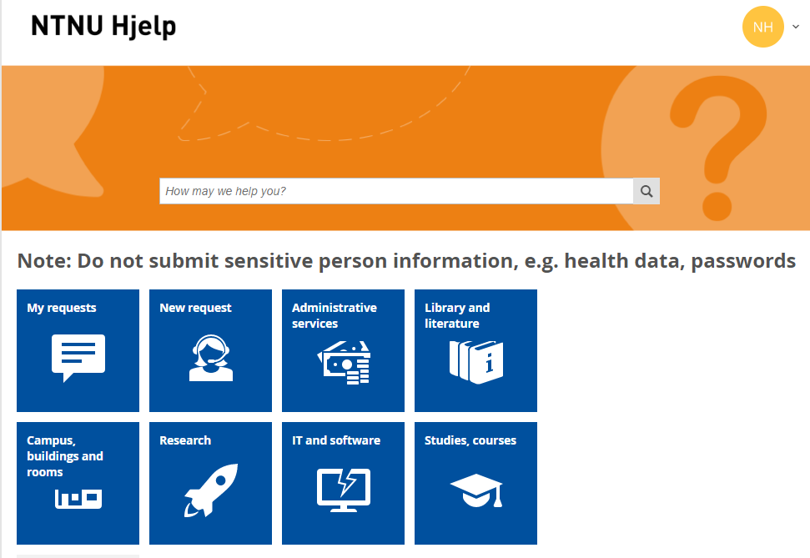

Bestilling av kontrakt for hasteoppdrag
Prosessen med å bestille kontrakt for hasteoppdrag eller hastetimer er lik som for å bestille kontrakt for et ordinært oppdrag eller avtale, men med enkelte avvik:
Behovshaver kontrakt bestiller vanlig kontrakt og sender hastesak i NTNU Hjelp
Koordinator kontrakt finner sekvensnummer og prioriterer saken
Kontrakt
Behovshaver kontrakt sørger for at kostnadsgodkjenner vet om kontrakten
Koordinator kontrakt sender mail til oppdrags-/arbeidstaker og ber om signering
Kontrakt
Kontrakt

Slide 37
Informasjon om oppdrag knyttet til disputas

Slide 38
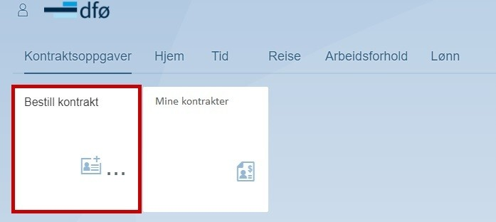
Bestilling av kontrakt knyttet til disputas
Prosessen med å bestille kontrakt til disputas skiller seg ikke betydelig fra ordinær kontrakt, men prosessen er todelt. Kostnadsgodkjenner vil kontrollere kontraktene etter standard rutine.
Behovshaver kontrakt bestiller kontrakt for bedømmelse av doktorgradsavhandling
Koordinator kontrakt oppretter kontrakt basert på bestillingen
Bedømmelse
Kontrakt
Bedømmelse
Behovshaver kontrakt bestiller kontrakt for disputering
Koordinator kontrakt oppretter kontrakt og velger personens arbeidsoppgave
Disputering
Kontrakt
Disputasleder

Slide 39
Prosessen for den som mottar kontrakt til signering

Slide 40
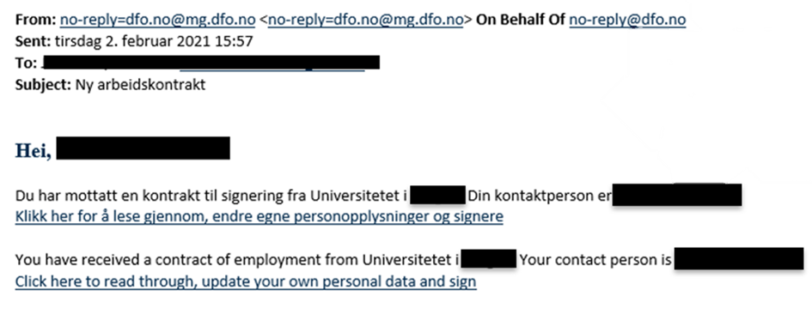
Kontraktsinnehaver mottar en automatisk generert e-post fra DFØ. Denne e-posten sendes til privat e-postadresse.
Det er den som har bestilt kontrakten som er oppgitt som kontaktperson.
Tjenestesenteret vil sende ut standardisert informasjon til alle kontraktsmottakere hvor de henviser til at det er de som skal kontaktes ved eventuelle spørsmål eller behov for hjelp ved kontraktsopprettelse.

Slide 41
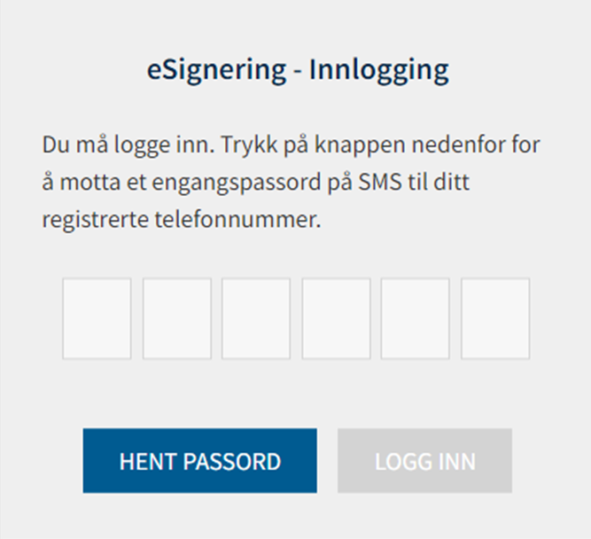
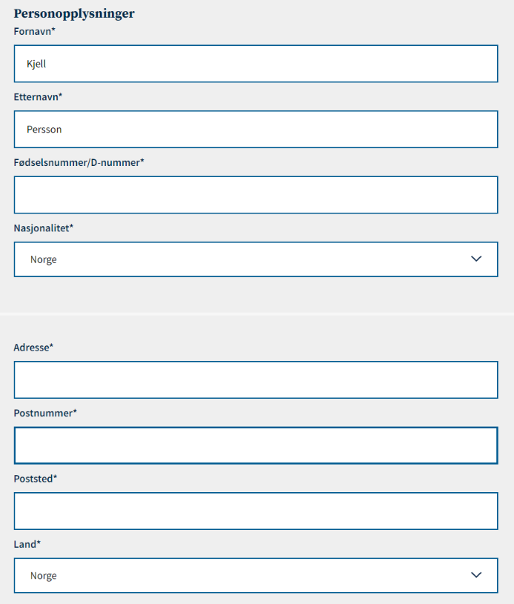
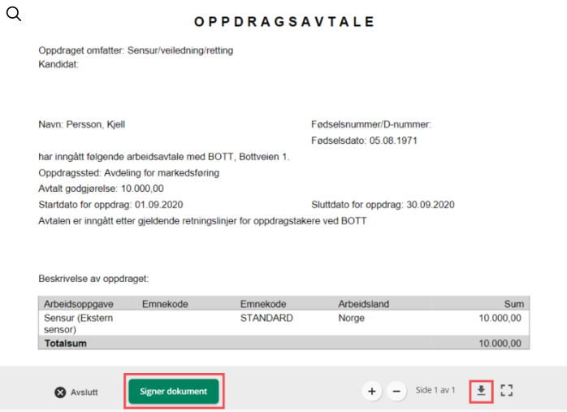
Signering av kontrakt
For å signere kontrakten må arbeidstaker/oppdragstaker logge inn på DFØs nettside. Linken til nettsiden vil sendes fra DFØ til privat e-postadresse.
Prosessen består i grove trekk av:
Logge inn med kode fra SMS
Kontrollere personopplysninger
Godkjenn/avvis kontraktsforslaget
Fullstendig beskrivelse av prosessen kan finnes her

Slide 42
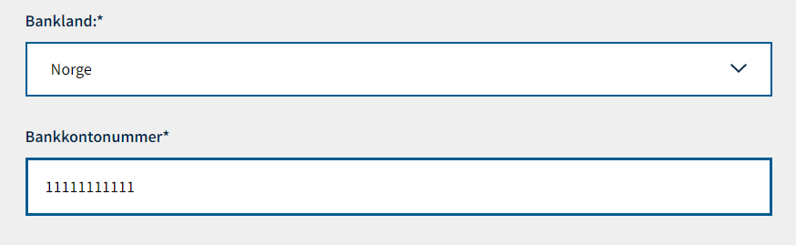
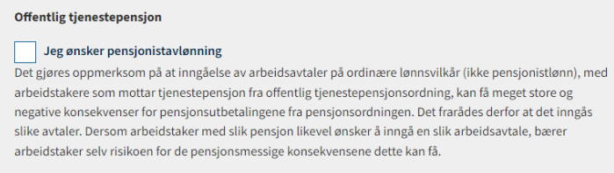
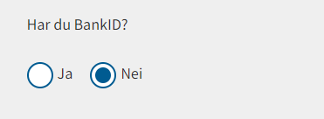
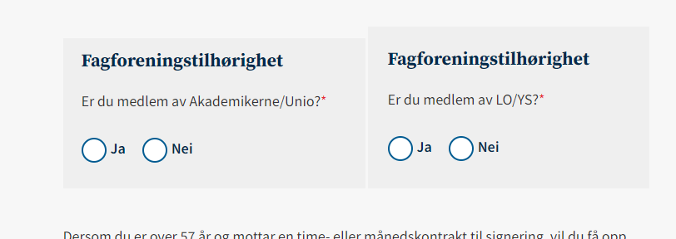
Utfylling av data i kontrakt
Dersom personen allerede er registrert som aktiv i lønnssystemet, vil personopplysningene være fylt ut og ikke være redigerbare.
Hvis personen er nyansatt kan alle feltene redigeres, og noen felt er tomme.
Da vil følgende kunne måtte fylles ut og oppgis informasjon om:
Navn og adresse
Om personen ønsker kontrakt på pensjonistvilkår
Bankkontonummer
BankID for signering
Fagforeningstilhørighet
Fullstendig beskrivelse av prosessen kan finnes her

Slide 43
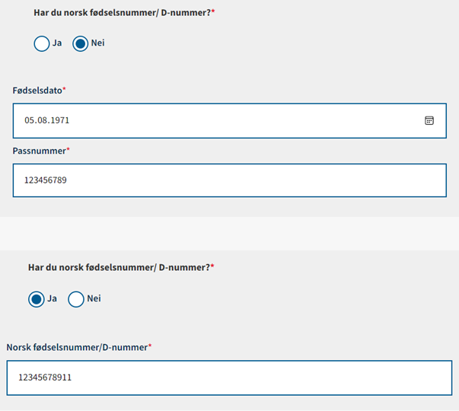
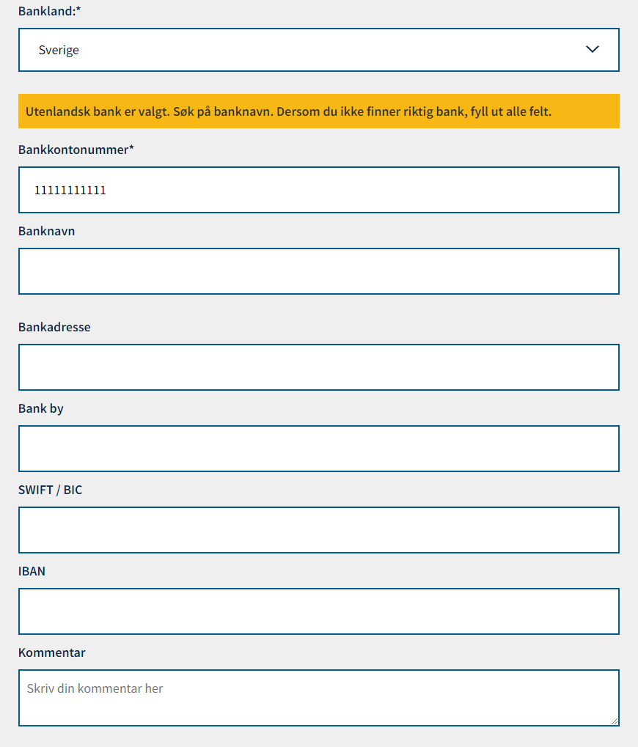
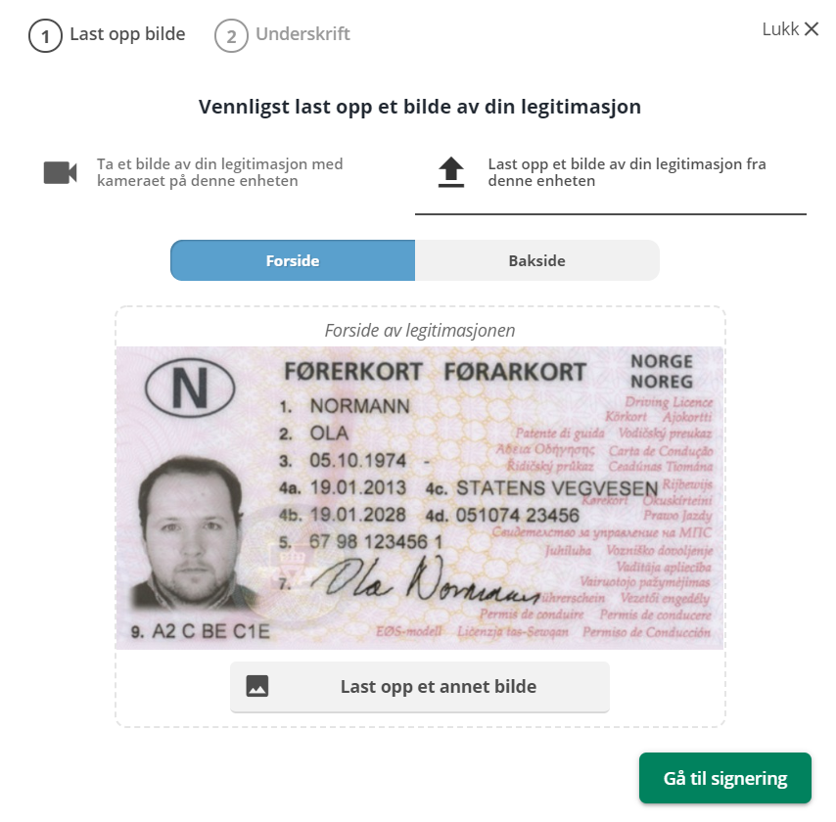
Signering av kontrakt for personer som ikke er norske eller ikke har BankID
Innlogging vil være lik som for dem med BankID og norsk nasjonalitet, men prosessen vil være annerledes ved at en må oppgi ytterligere informasjon.
Tilleggsinformasjon som må oppgis er:
Informasjon om utenlandsk bankforbindelse
Dersom du ikke har BankID:
Laste opp legitimasjon og signatur
Norsk fødsels- eller D-nummer
Fullstendig beskrivelse av prosessen kan finnes her

Slide 44
Kopi av kontrakt og lønnsslipp
Kopi av kontrakt
Etter kontrakten er signert vil de få tilsendt en kopi av kontrakten i Altinn og de som bruker DFØ-appen eller selvbetjeningsportalen vil også finne den der.
Lønnsslipp
Lønnsslippen blir tilgjengelig i Altinn. De vil også finne lønnsslippen i DFØ-appen og i selvbetjeningsportalen

Slide 45
Kontraktsinnehaveren vil også motta en automatisk generert e-post fra DFØ når kontrakten er signert.
Tittel
Informasjon fra DFØs brukeradministrasjonssystem / Information from DFØs user management system
Tekst
Velkommen som bruker i selvbetjeningsportalen. Løsningen er levert av Direktoratet for forvaltning og økonomistyring (DFØ).
Selvbetjeningsportalen gir deg mulighet til å se egen lønnsslipp, vedlikeholde egne data, og benytte andre tjenester din virksomhet har tatt i bruk.
For å logge på, følg lokale rutiner eller gå til DFØ-ID: https://login.dfo.no. Her vil du finne din virksomhet eller sektor i nedtrekksmenyen.
Tjenester som timeføring og reiseregning kan du også benytte i DFØ-appen på mobil: https://dfo.no/kundesider/lonn/dfo-app
Denne eposten kan ikke besvares.
Dersom noe er uklart bør du kontakte intern brukerstøtte i din virksomhet.
Brukerdokumentasjon til selvbetjeningsportalen finner du her: https://dfo.no/kundesider/lonn/selvbetjeningsportalen
Med vennlig hilsen
Direktoratet for forvaltning og økonomistyring

Slide 46
Hvordan foregår utbetalingen

Slide 47
Utbetaling av oppdrag
Oppdragstakere får utbetalt etter passert sluttdato.
Dersom du får informasjon om avvik i kontrakt så er det veldig viktig at dette meldes inn til koordinator kontrakt via NTNU Hjelp fortløpende.
Ved sensoroppdrag kontrollerer koordinator kontrakt antall besvarelser som er levert i FS før utbetalingen godkjennes.
Du trenger altså ikke gjøre noe for at disse skal få sin utbetaling.
Kostnadsgodkjenner har ikke noe ansvar i forbindelse med utbetaling av oppdrag. Etter at de har gitt sin budsjettdisponering til en kontrakt kan de følge denne opp ved hjelp av rapporter.

Slide 48
Utbetaling av timelønn og månedslønn
Timelønnede må føre timer enten i DFØ-appen eller selvbetjeningsportalen og levere timeliste for å få utbetalt lønn.
Systemet er tillitsbasert og det vil derfor kun bli gjennomført stikkprøvekontroller av innleverte timelister. Når det gjennomføres slike kontroller kan du bli kontaktet for å få bekreftet at arbeidet er levert i henhold til det som er meldt inn til utbetaling. Den ansatte vil ikke ha mulighet for å føre flere timer enn det antallet det er inngått kontrakt for.
Dersom du får informasjon om avvik i kontrakt så er det veldig viktig at dette meldes inn til koordinator kontrakt via NTNU Hjelp fortløpende.
Kostnadsgodkjenner har ikke noe ansvar i forbindelse med utbetaling av timelønn og månedslønn. Etter at de har gitt sin budsjettdisponering til en kontrakt kan de følge denne opp ved hjelp av rapporter.

Slide 49
Nyttig informasjon

Slide 50
Merk deg at
Dersom reiseregning skal leveres i tillegg til kontrakt må start- og sluttdato settes i henhold til dette slik at personen får registrert reiseregningen innenfor korrekt periode
Det kan lages en kontrakt på timelærer som skal ha flere forelesninger ett semester (Da unngår vi mange kontrakter på samme person/ltr. med ulike forelesningsdatoer)
Det kan ikke være ulik vekting og avlønning på samme kontrakt, men man kan registrere flere emner på en kontrakt

Slide 51
Behov for å endre eller slette kontrakt?
Behov for å endre i bestilling
Du kan ikke endre bestillingen etter at du har sendt den fra deg. Dersom kontrakten er opprettet eller du ønsker å endre men ikke slette kontrakten må du sende sak via NTNU Hjelp.
Slette kontraktsbestilling
Du har mulighet for å slette bestillingen dersom den ikke er sendt til koordinator kontrakt enda. Dersom kontrakten er sendt videre og du ønsker å slette bestillingen må du sende sak via NTNU Hjelp.
Bestillinger i retur
Når man får en bestilling i retur må man trykke på «åpne oppgave» for å registrere endring. Dersom du dobbeltklikker på oppgaven får du ikke mulighet til å redigere den.

Slide 52
Kontraktsinnehaver fått utfordringer?
Kontraktsinnehaver tar kontakt og sier at de ikke får tilsendt passord på SMS og dermed ikke klarer å signere kontrakten.
Hvis du blir kontaktet og de sier at de får feilmeldingen «Det oppsto et problem med å sende passord, vennligst forsøk igjen» så skyldes dette vanligvis feil med telefonnummer. Enten er det lagt inn feil telefonnummer eller feil landkode. Dersom dette er feil må koordinator kontrakt rette opp feilen. Feilen meldes inn via NTNU Hjelp.
Kontraktsinnehaver klarer ikke åpne kontrakten via lenken i e-posten
Det kan være lurt å bytte nettleser. Microsoft Edge, Firefox og Google Chrome skal fungere. Internet Explorer fungerer ikke.
Signering av kontrakt på engelsk
Dersom noen opplever problemer med å se kontrakten på engelsk skal man kunne endre språk øverst til høyre på kontraktssigneringssiden.

Slide 53
Hvilket hjelpemateriale har dere tilgjengelig?

Slide 54
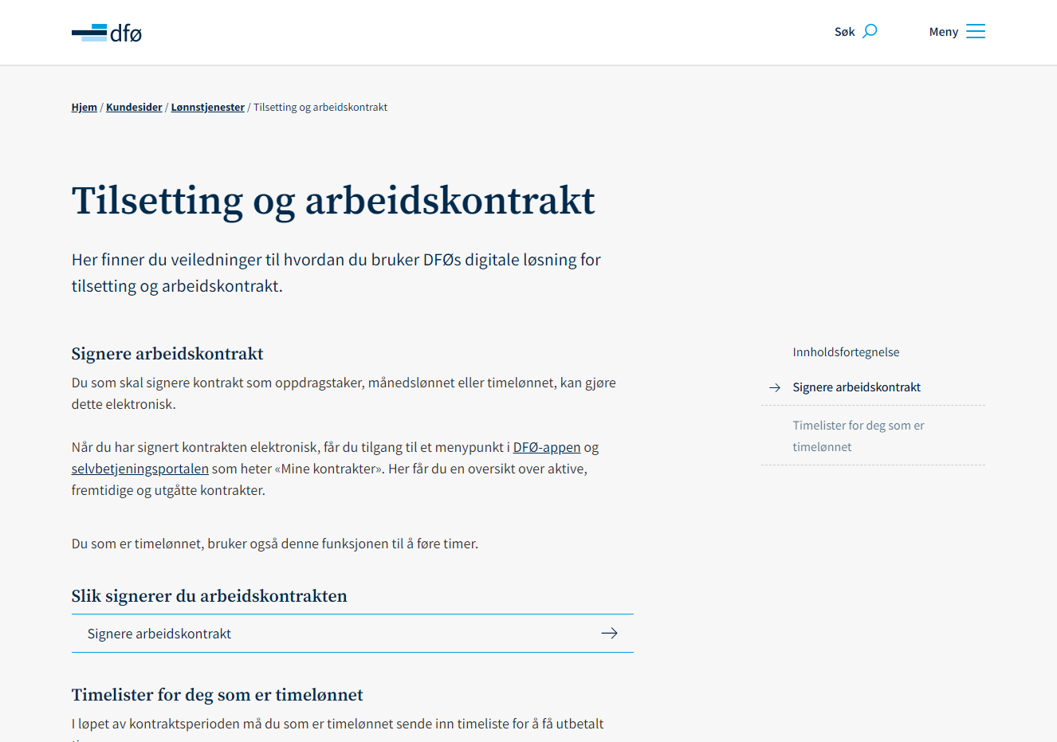
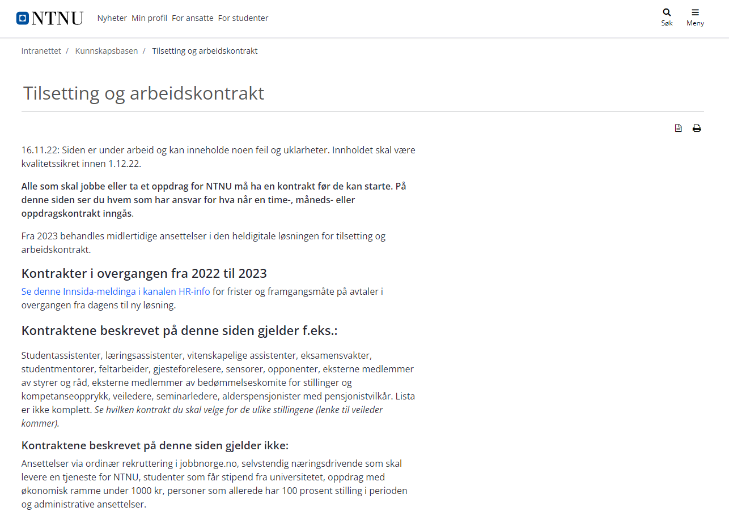
Tilgjengelig opplæringsmateriale
DFØ landingsside Tilsetting og arbeidskontrakt (ToA)
NTNU landingsside Tilsetting og arbeidskontrakt (ToA)
Nettside hvor du finner veiledning til hvordan du bruker DFØs digitale løsning for tilsetting og arbeidskontrakt
Nettside hvor du finner hvem som har hvilket ansvar når en time-, måneds- eller oppdragskontrakt inngås på NTNU

Slide 55
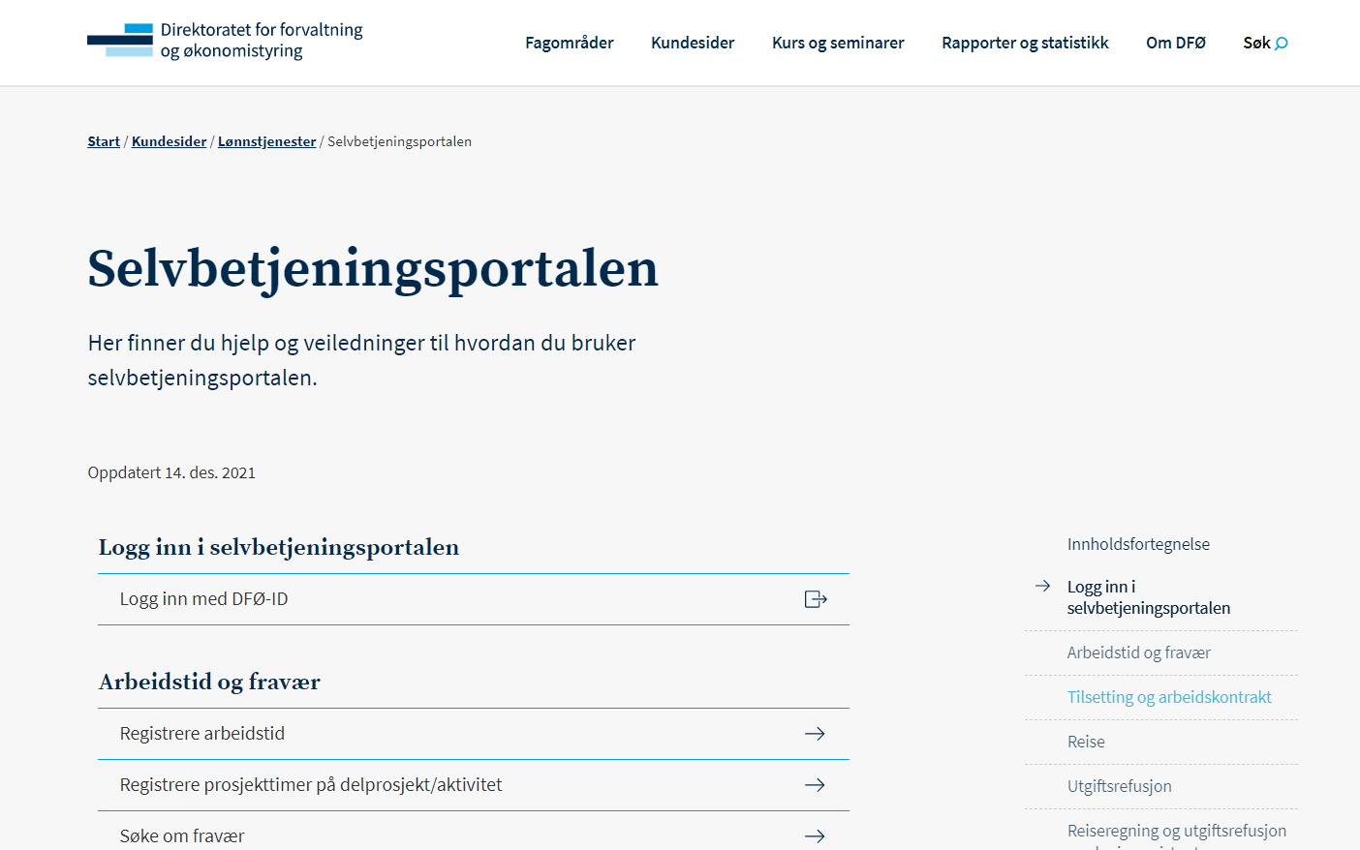
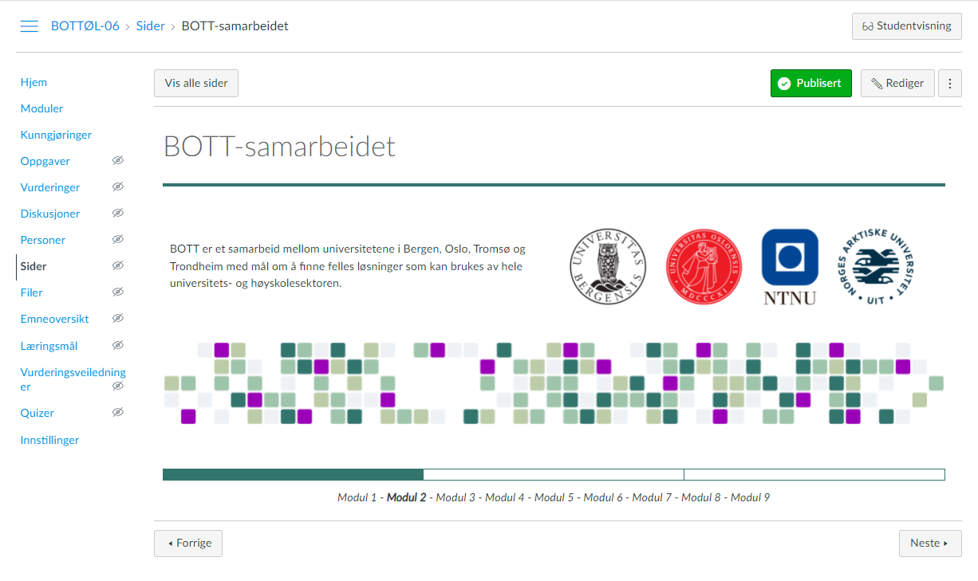
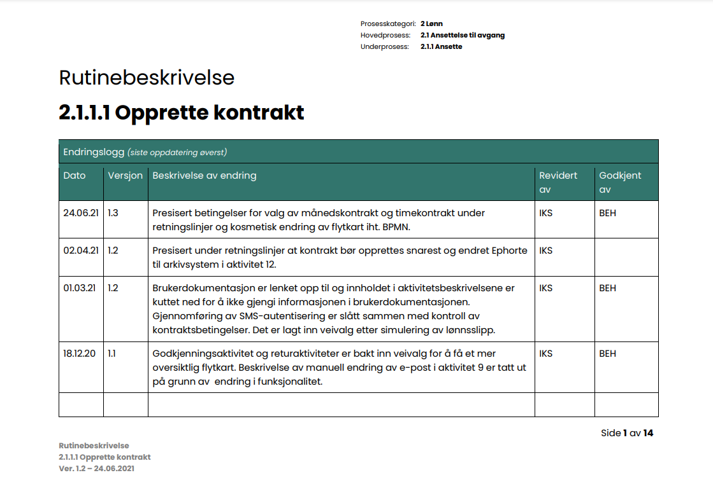
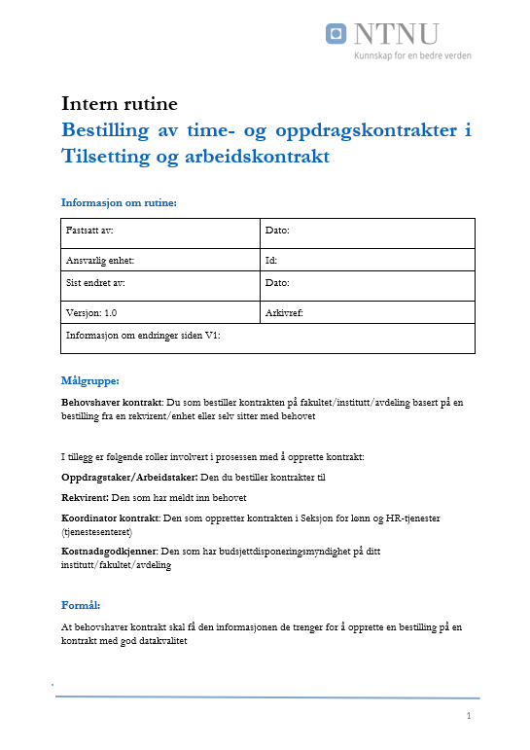
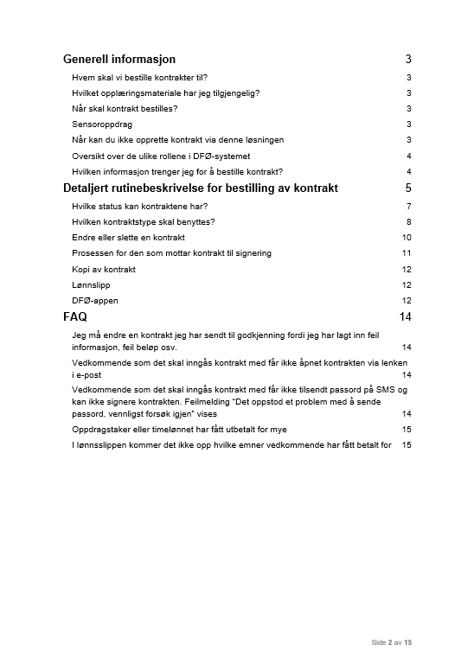
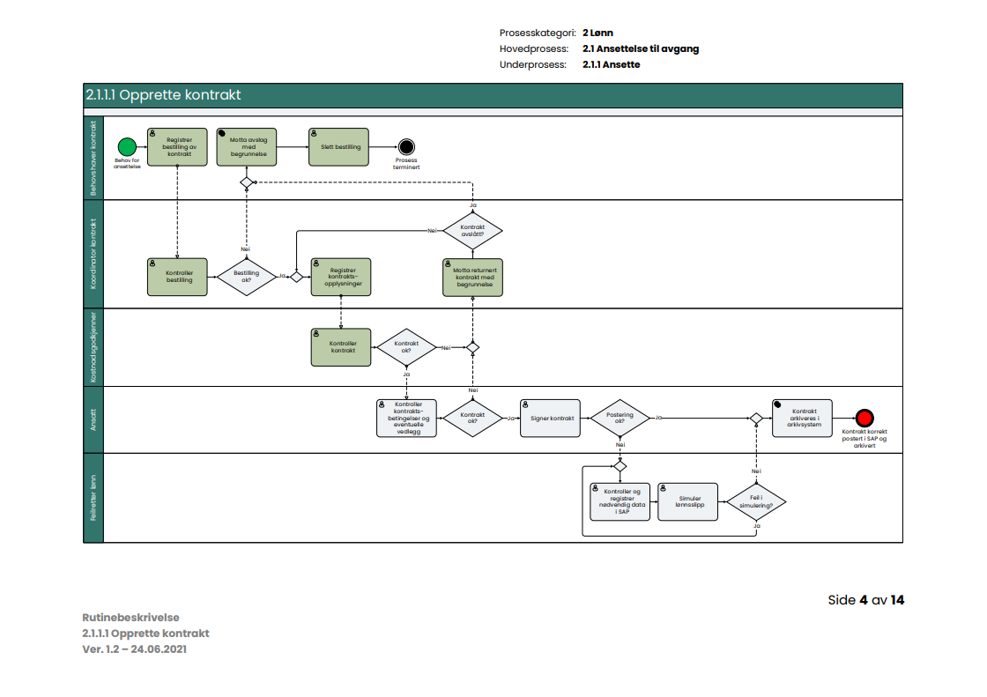
Tilgjengelig opplæringsmateriale
Brukerveiledning fra DFØ på Bestilling av arbeidskontrakt
E-læringskurs via NTNU sine opplæringssider
BOTT rutiner:
Opprette kontrakt
Intern veiledning for behovshaver kontrakt

